Slide 1
Активное использование социальных сетей, как залог эффективной работы с родителями в рамках проекта «Информатика без розетки»
Управление по образованию администрации Партизанского района г.Минска
Государственного учреждения образования "Детский сад № 569 г. Минска"
Литвинко Янина Святославовна, тьютор дошкольного образования
Notes:
Меня зовут зовут Янина Святославовна Литвинко, я тьютор образовательного проекта Парка Высоких технологий «Информатика без розетки».
Как молодой тьютор и уверенный пользователь ПК, я решила, что улучшить качество взаимодействия с родителями можно через социальные сети и мессенджеры.
На мой взгляд, это не только удобная, но и наиболее эффективная форма работы с родителями в рамках проекта «Информатика без розетки».

Slide 2
Notes:
Большинство наших родителей уже являются активными пользователями этой сети. Используя функционал Инстаграм можно заявить о своём учреждении в новом ключе.
Основной целью нашей странички в Инстаграме является: создание развития конструктивного взаимодействия с родителями, в том числе в рамках проекта «Информатика без розетки».
В учреждении мы создали Инстаграм два года назад. Первоначальное количество подписчиков варьировалось в пределах 300 пользователей. В настоящее время за аккаунтом нашего детского сада на платформе Инстаграм следят около 10 тыс. человек. Многие задают вопрос: «Как за такой короткий период удалось добиться такого успеха?»
Предлагаю вам свой алгоритм по активному продвижению страницы Инстаграм в целях повышения эффективности работы с родителями, в том числе в рамках образовательного проекта «Информатика без розетки».

Slide 3
Notes:
Шаг ПЕРВЫЙ.
Необходимо выбрать уникальный стиль оформления страницы в Инстаграм, что означает:
1.1. Определиться с дизайном. Инстаграм позволяет использовать как стандартные бесплатные шаблоны страницы, так и приобрести эксклюзивные платные варианты.
1.2. Интересно оформить шапку профиля, подобрать шрифт, составить описание, выбрать слова отражающие ключевое содержание страницы.
Наши ключевые слова это:
- дети;
- игра;
- фантазия;
- творчество.
Эти слова соответствуют тематике профиля и являются основными в работе с детьми.

Slide 4
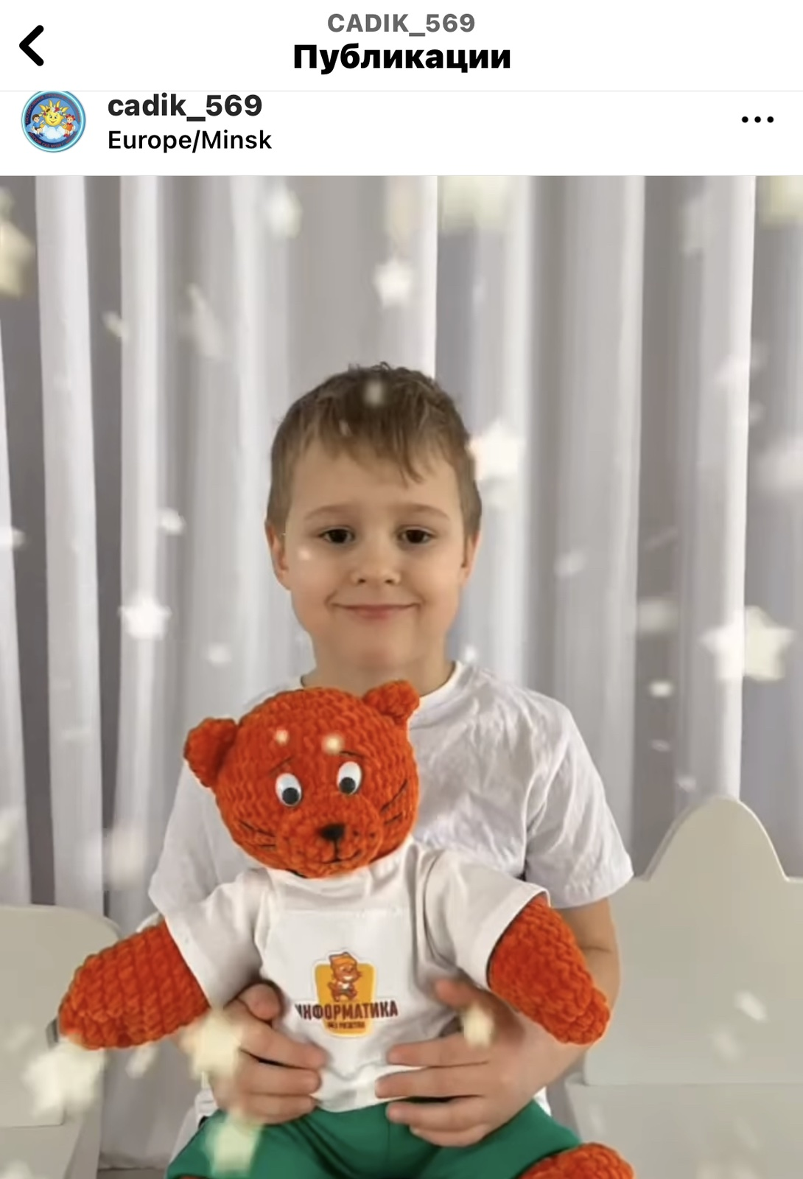
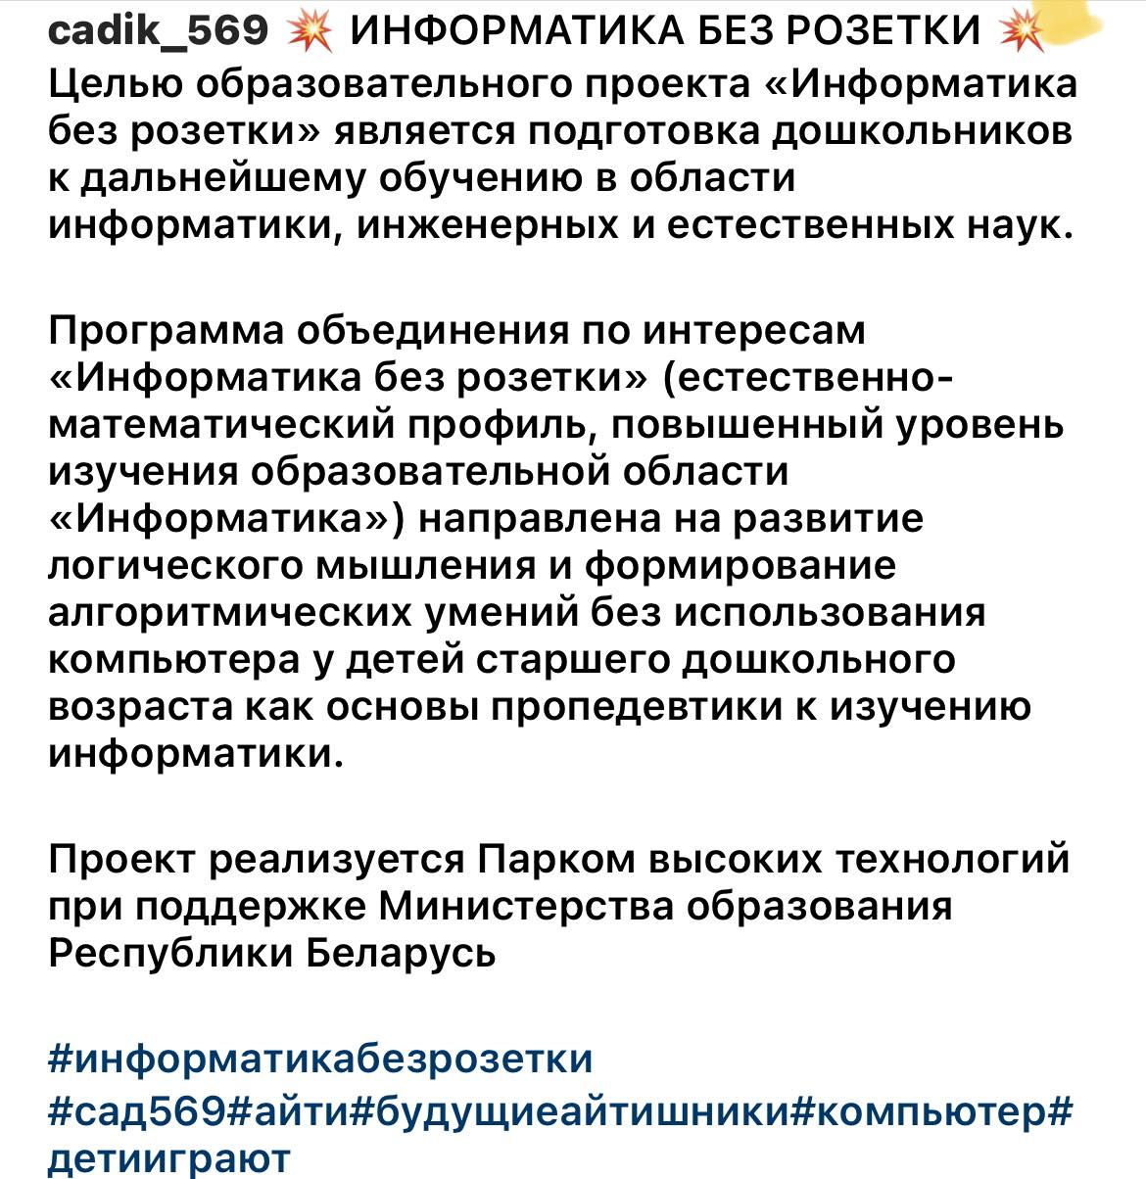
Capcut
InShot
Canva
Notes:
Шаг ВТОРОЙ
2.1. Четко определить главную тематику размещаемого контента.
В нашем детском саду мы придерживаемся следующих основных направлений: жизнь, творчество, развитие, обучение детей в том числе по программе «Информатика без розетки».
Шаг ТРЕТИЙ
3.1 Публикация фотоконтента – это комплекс фотографий, который вызывает определённые эмоции у аудитории. Поэтому пользователям нравятся яркие, насыщенные и креативные фото, с интересной и полезной для их информацией.
Необходимо помнить, что успешное развитие страницы Инстаграм невозможно представить без качественного фото и видеоматериала. Отредактировать, улучшить качество изображения возможно при помощи приложений.
Я рекомендую использовать такие приложения как:
- сapcut;
- сanva;
- storyLight;
- inShot;
- lightroom.

Slide 5
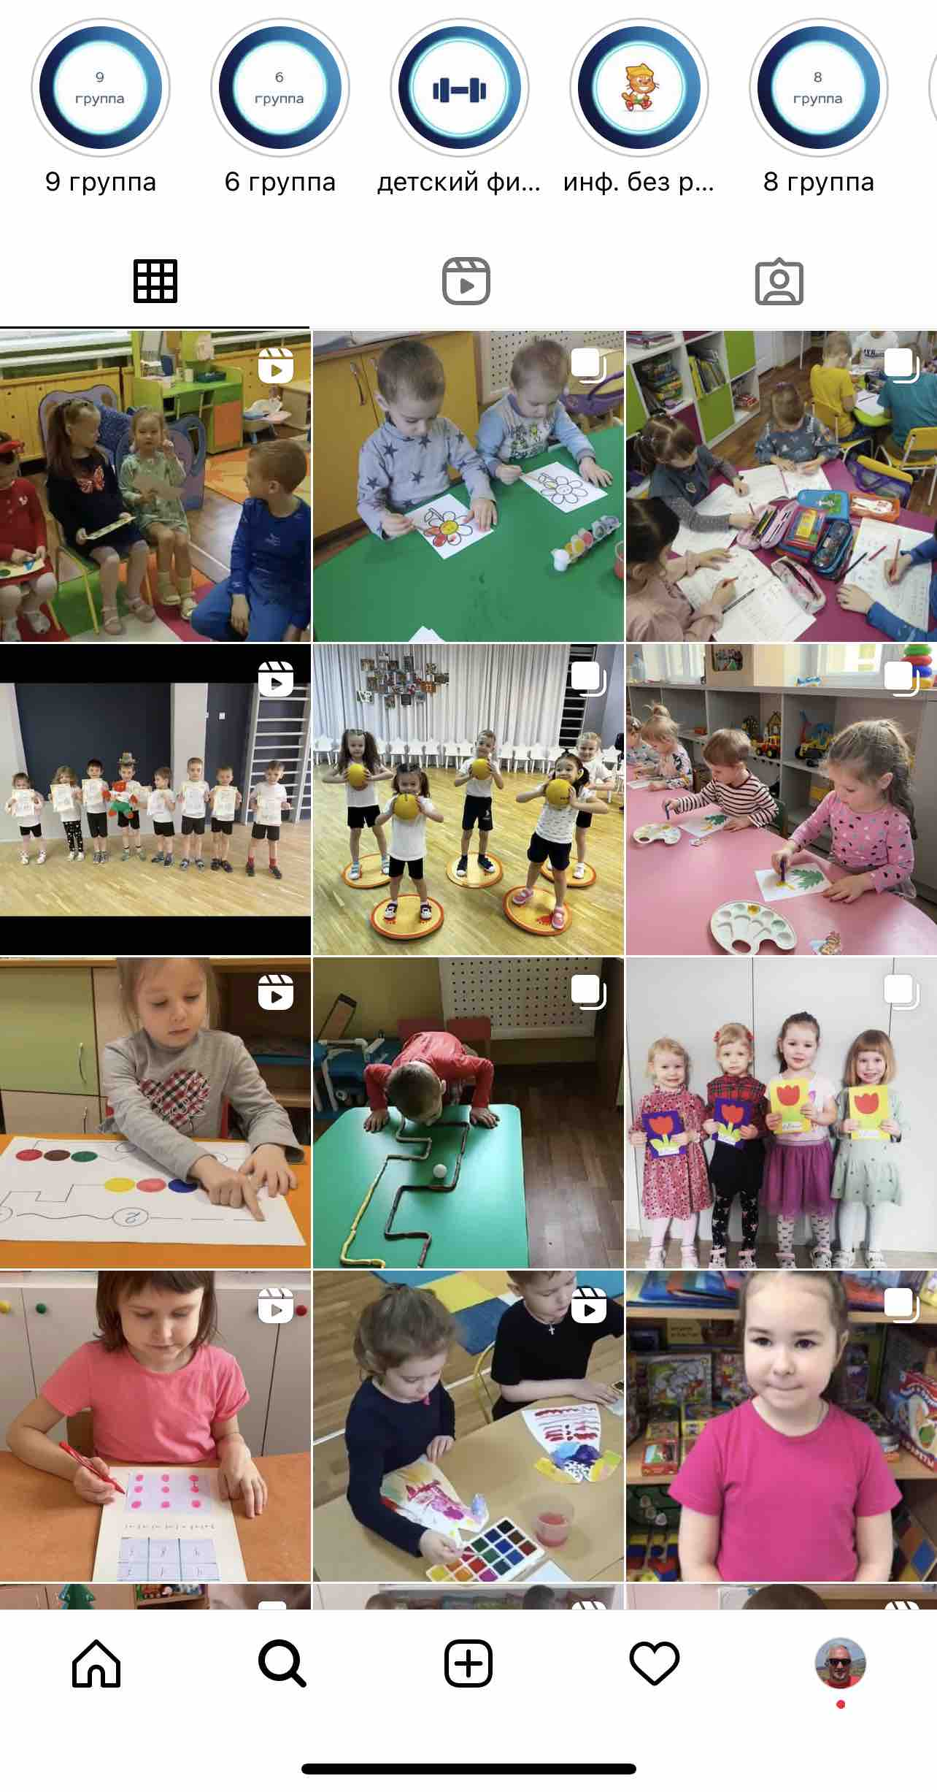
Notes:
3.2 Наиболее интересные аспекты вашей деятельности вы можете публиковать, создав раздел «Актуальное».
В данном разделе целесообразно сохранять только важные и интересные моменты.
Например, в рамках образовательного процесса по программе «Информатика без розетки» следует размещать видео фрагменты занятия.
При просмотре видео пользователи получают больше вовлеченности и эмоций.

Slide 6
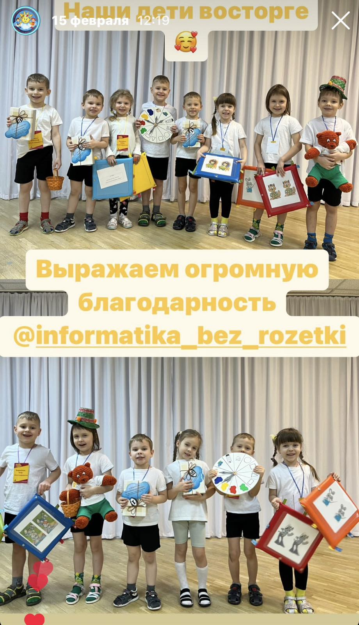
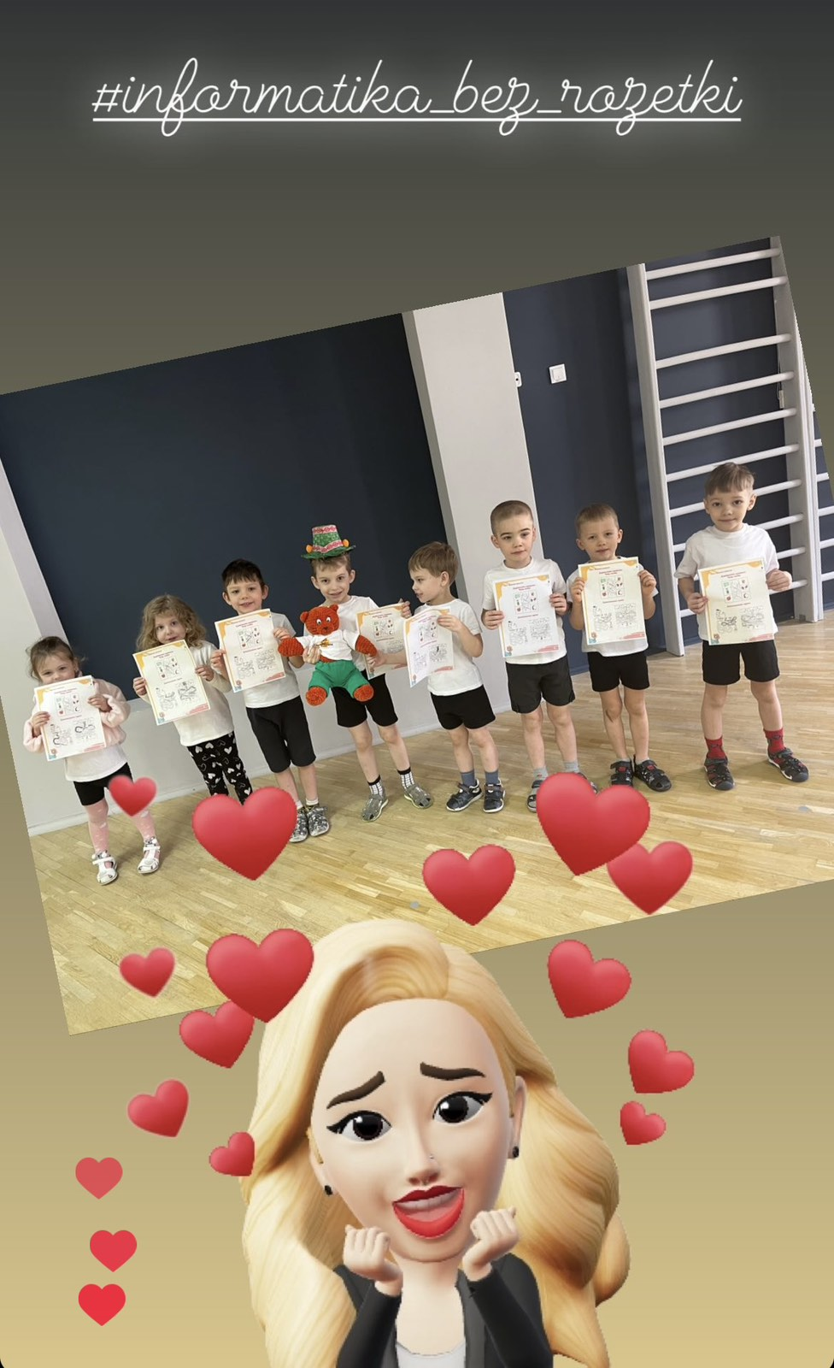
Notes:
3.3 Удерживать интерес подписчиков помогают Истории (stories). Это самые важные новости, маленькие видео сюжеты, напоминания, коллажи, опросы, которые размещаются с целью ежедневного привлечения внимания пользователей к странице. Например, что касается проекта «Информатика без розетки», то я размещаю отдельные фрагменты фото и видеоматериала.
При загрузке сторис можно добавлять надпись, смайлы, эмодзи, хэштеги. Например, при их добавлении, я передаю мысли, которые нельзя выразить визуально.

Slide 7
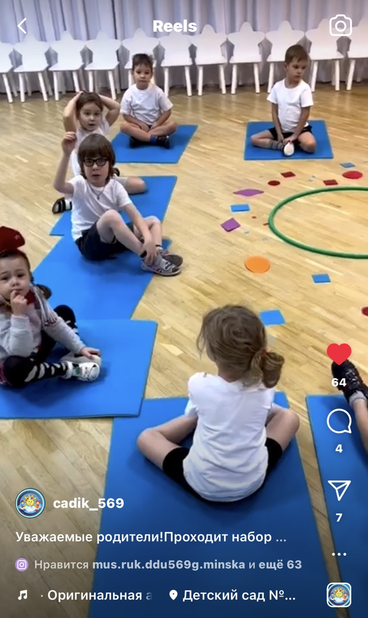
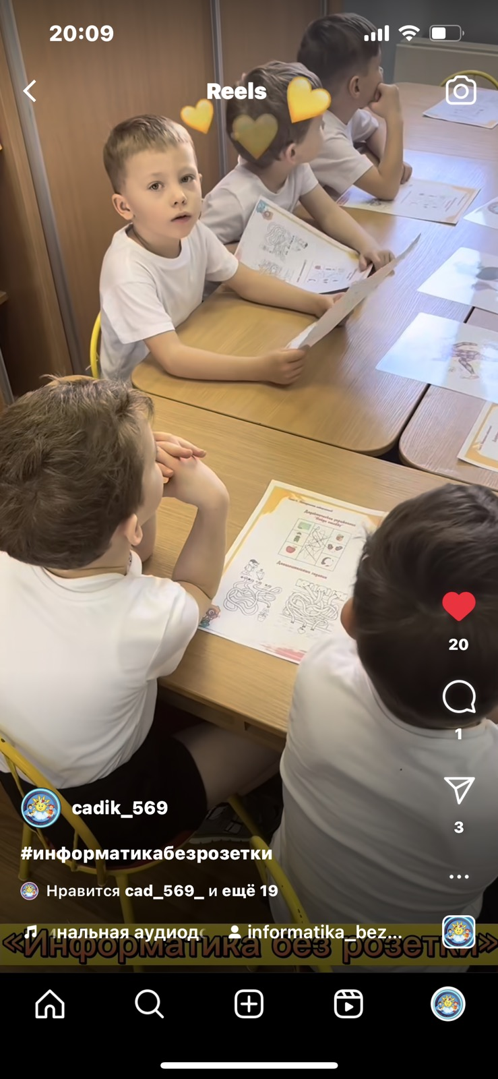
Notes:
Сейчас в Инстаграме набирает популярность Reels.
Reels – это публикация познавательного и развлекательного характера для коротких видео в Инстаграм. При помощи Reels значительно легче взаимодействовать со своей аудиторией, выстраивать стратегию продвижения своего аккаунта, повышать охваты и набирать многих подписчиков. По проекту «Информатика без розетки» я размещаю традиционные и нетрадиционные формы работы с детьми. Например, вместо привычного для нас стола можно провести занятия на гимнастическом коврике. При этом не нарушая структуру занятия. После такого занятия дети останутся под впечатлением. На фото слева можно увидеть пример такого занятия. На фото справа мы видим пример традиционного занятия в рабочей тетради «Информатика без розетки».

Slide 8
Правила работы
x
Notes:
Обращаю внимание на правила работы!
Инстаграм не создан для длинных постов.
Публиковать нужно небольшие, информационно насыщенные и креативные посты с хэштегами.
Хэштег – это ключевое слово для облегчённого поиска.
Не стоит публиковать пост каждый день, лучше это делать 2 раза в неделю. Каждое занятие является
особенным и уникальным. Необходимо выбирать, только те фрагменты занятия, которые будет понимать
аудитория.

Slide 9
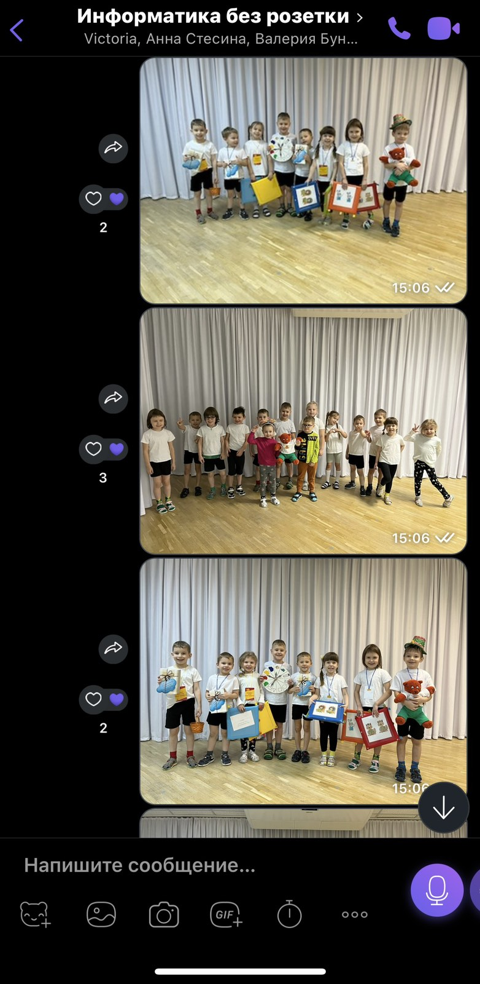
Notes:
Eщё одной формой взаимодействия с родителями является мессенджер Viber.
Базовые функции Инстаграм и Вайбер в целом одинаковые. На мой взгляд, возможности платформы Инстаграм в рамках работы с законными представителями значительно шире возможностей мессенджера «Viber». Преимущество «Инстраграм» заключается в возможности выбора дизайна страницы, размещения сторис, рилс, хэштегов, комментариев к постам и фото.
Вместе с тем, мессенджер «Viber» более прост в использовании, и используются практически всеми законными представителями.
Вайбер мы используем для оперативного реагирования на вопросы законных представителей.
В настоящее время, я считаю целесообразным для эффективной реализации проекта «Информатика без розетки» в рамках работы с родителями использовать одновременно два ресурса.

Slide 10
Notes:
Залог эффективной работы в социальных сетях в рамках образовательного проекта «Информатика без розетки» заключается в творческом подходе, профессиональном выборе контента, понимании запросов целевой аудитории.

